Slide 1
Allah Menciptakan Langit dan Bumi
Pendidikan Agama Katolik
Kelas 1 SD

Slide 2
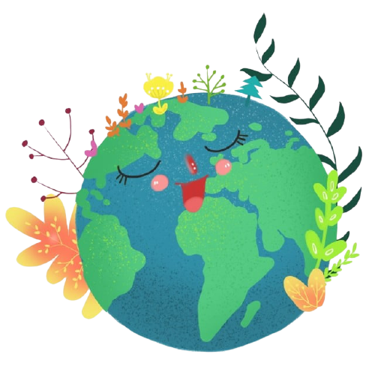
Semua makhluk hidup adalah ciptaan Tuhan
Menurut kitab kejadian (1:1-24) pada mulanya Tuhan menciptakan langit dan bumi
1

Slide 3
Hari Pertama
Siang dan Malam
2
Bumi saat itu masih gelap gulita. Lalu Allah berfirman, “Jadilah terang”. Maka jadilah terang dan gelap hari pertama
Hari Pertama

Slide 4

Hari Kedua
Langit dan Bumi
3
Allah berfirman lagi, “Jadilah cakrawala”. Lalu jadilah cakrawala. Cakrawala adalah langit dan di bawah langit adalah bumi.
Hari Kedua

Slide 5
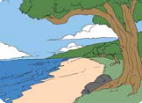
Hari Ketiga
Daratan dan Lautan
4
Allah memandang seluruh bumi penuh dengan air. Lalu berfirmanlah Allah, “Jadilah tanah kering”. Lalu terjadilah, dari air muncul tanah yang kering dan disebut darat. Sedangkan kumpulan air disebut laut.
Hari Ketiga

Slide 6
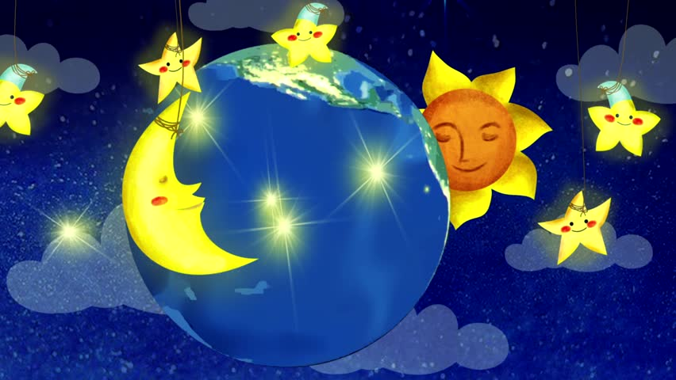
Hari Keempat
Matahari, Bulan dan Bintang
5
Allah melihat di langit masih kosong. Lalu berfirmanlah Allah, “Hendaknya di langit ada benda-benda bercahaya untuk menerangi bumi siang dan malam. Lalu diciptakanlah matahari, bulan dan bintang. Allah melihat semua yang diciptakannya sungguh baik adanya.
Hari Keempat

Slide 7
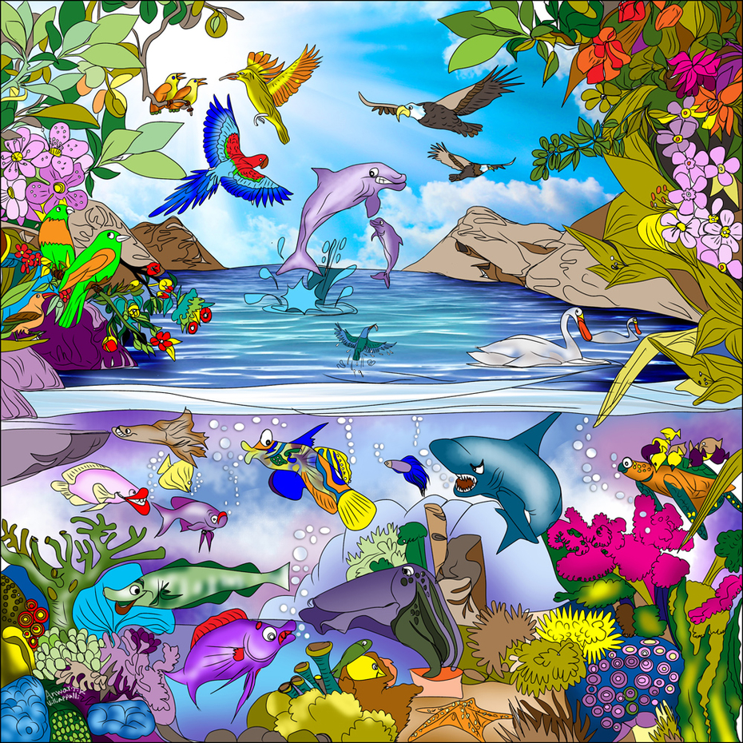
Hari Kelima
Burung di udara dan ikan di laut
6
Allah memandang belum ada makhluk hidup di laut dan udara. Lalu Allah berfirman: “Hendaklah di dalam laut hidup berbagai jenis makhluk hidup dan di udara berbagai jenis hewan beterbangan.”. Maka muncul berbagai jenis hewan dari dalam laut. Ada ikan besar dan kecil, kepiting, udang dan hewan lainnya. Kemudian muncul juga berbagai jenis burung beterbangan, kupu-kupu dan serangga lainnya. Allah memberkati mereka dan berkata: “Berkembang biaklah dan bertambah banyaklah kamu”
Hari Kelima

Slide 8
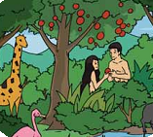
Hari Keenam
Manusia
7
Allah memandang lagi ciptaanNya yang ada di darat dan menciptakan juga hewan-hewan di darat.
Kemudian Allah berfirman: “Baiklah diciptakan manusia menurut gambar dan rupa Allah”. Lalu diciptakanlah laki-laki dan perempuan. Kemudian, Tuhan Allah menyerahkan semua ciptaannya kepada manusia, kataNya, “Semua ciptaan ini Kuberikan kepadamu. Pergunakan dan peliharalah semuanya dengan baik”.
Hari Keenam

Slide 9
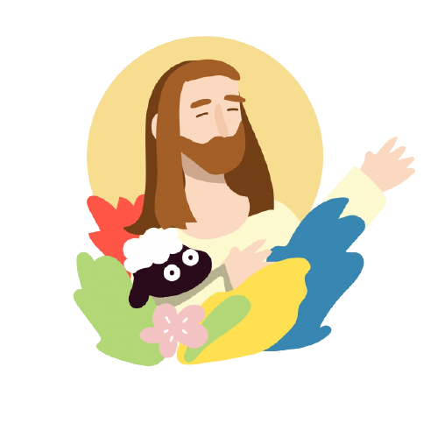
Hari Ketujuh
Tuhan beristirahat
8
Tuhan menciptakan alam semesta selama enam hari
Tuhan menciptakan alam semesta dan isinya teliti dan sempurna
Kita harus bersyukur karena alam ciptaan Tuhan dengan cara menjaganya dengan baik
Hari Ketujuh

Slide 10
Perbuatan yang dapat kita lakukan untuk memelihara ciptaan Tuhan:
9
menanam dan menyiram tanaman
tidak membunuh hewan secara liar
membuang sampah di tempatnya
mengurangi polusi
tidak menebang pohon secara liar
menghemat air
Apakah kalian sudah ikut memelihara ciptaan Tuhan?

Slide 11
Daur Ulang
10
Daur ulang adalah proses mengolah sampah menjadi produk baru yang bisa dimanfaatkan.
Contohnya: membuat tempat pensil atau pot bunga dari kaleng bekas, membuat bantal dari pakaian bekas.
Ayo coba sebutkan yang lainnya!

Slide 12
Mengelompokkan sampah
11
Sampah berbahaya
Sisa makanan
Kertas
Plastik
Baterai
Benda tajam
Sisa makanan
Kulit buah
Kertas
Koran
Plastik
Bungkus makanan
Buanglah sampah sesuai jenisnya!

Slide 13
Protecting
Activities
12
Aksi kecil yang kalian lakukan bisa sangat bermanfaat bagi bumi kita. Ayo mulai sekarang kurangi penggunaan plastik!

Slide 14
Kisah Penciptaan
Ayo nyanyikan dengan nada naik delman ya!
13
Hari pertama Tuhan cipta siang dan malam.
Hari kedua Tuhan cipta langit dan bumi.
Hari ketiga Tuhan cipta darat dan laut.
Hari keempat matahari, bulan dan bintang. Hey….
Hari kelima Tuhan cipta burung ikan.
Hari keenam Tuhan cipta manusia.
Ayo berlatih sampai hafal!

Slide 15
Thanks
Ayo berlatih sampai hafal!

